Slide 1
Allgemeine Didaktik
und
Grundlagen der Vermittlung
Woche 6. Sitzung: Bildungstheoretische Didaktik
19.5.21

Slide 2
Aufgabe: MindMap über Bildung bei Dörpinghaus
Bitte fertigen Sie eine MindMap über den Begriff der Bildung bei Dörpinghaus an, bezogen auf den gesamten Text. Wenn Sie den Eindruck haben, dass noch etwas zu Bildung gehört, das Sie in dem Text nicht gefunden haben, können Sie es gerne noch hinzufügen. Bitte laden Sie dann Ihre Mind Map in dem unten angelegten Studierendenordner hoch. Sie können die Map mit einem Programm am Computer erstellen oder per Hand zeichnen und scannen oder fotografieren und dann hochladen. Gerne dürfen Sie dazu auch zeichnen, um die Map ansprechend zu gestalten.

Slide 3
Aufgabe: MindMap über Bildung bei Dörpinghaus
Bildung laut Dörpinghaus:
Kritik: Als gebildeter Mensch wäre man in der Lage, auf der Grundlage der Kenntnisse, die man sich angeeignet hat, - Missstände zu erkennen und benennen. Außerdem wäre man
Vielfalt: offen für die Vielfalt all dessen, was die Welt bietet, in all ihrer Unterschiedlichkeit und in Bezug sowohl auf die Gegenwart als auch auf die Vergangenheit.

Slide 4
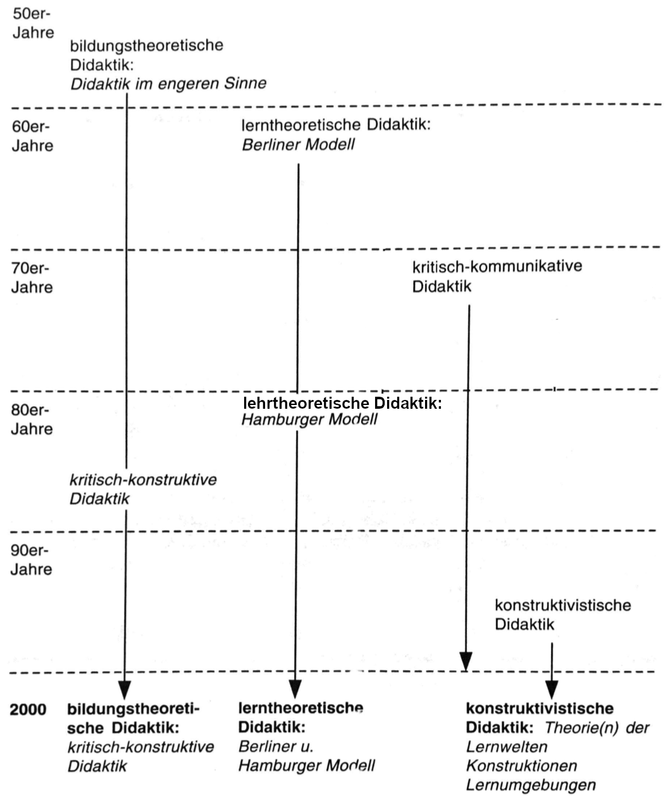

Slide 5
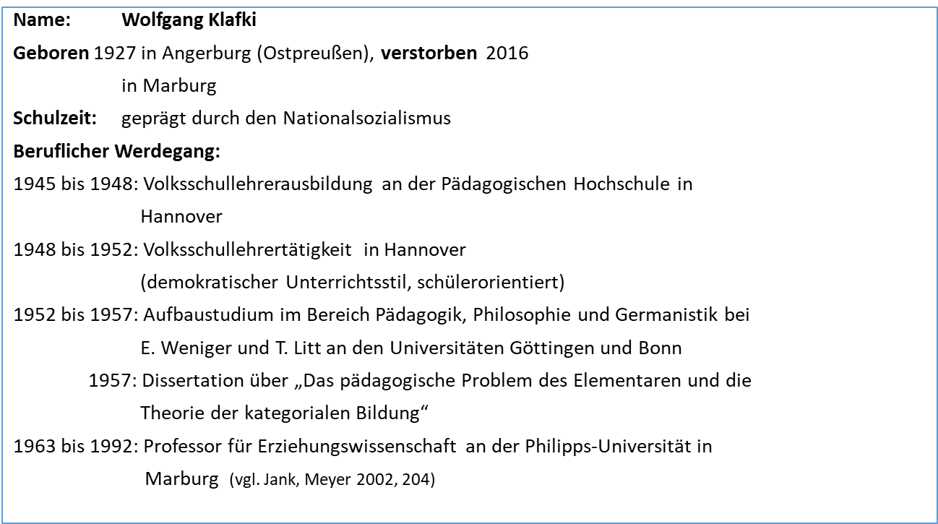
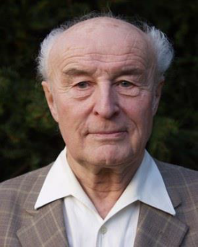

Slide 6
W. Klafki bezieht sich auf die
klassischen Bildungstheoretiker
zu Beginn des 19. Jahrhunderts:
Humboldt (1767-1835),
Pestalozzi (1746-1827),
Schleiermacher (1768-1834),
Herbart (1776-1841)
Ziel:
Bildung zielt auf die Befähigung zu vernünftiger Selbstbestimmung…
…und wird im Rahmen der historisch-gesellschaftlich-kulturellen Gegebenheiten erworben.
Bildung kann jede/r nur für sich selbst erwerben,…
…der Bildungsprozess erfolgt aber in einer Gemeinschaft. (Jank, Meyer 2002, 208ff.)

Slide 7
Allgemeinbildung
Definition „Allgemeinbildung“
Allgemeinbildung bezeichnet die Fähigkeit eines Menschen, in der Auseinandersetzung mit der Welt selbstbestimmt, kritisch, sachkompetent und solidarisch zu denken, zu handeln und sich weiterzuentwickeln. (vgl. Jank, Meyer 2002, 210)
Drei Prinzipien der Allgemeinbildung in den klassischen Bildungstheorien:
Allgemeinbildung ist Bildung für alle Menschen.
Allgemeinbildung ist allseitige Bildung. Jeder Mensch soll möglichst vielfältig gefördert werden.
Allgemeinbildung ist Bildung im Medium des Allgemeinen (Lesen-Schreiben).(vgl. ebd. 208ff.)

Slide 8
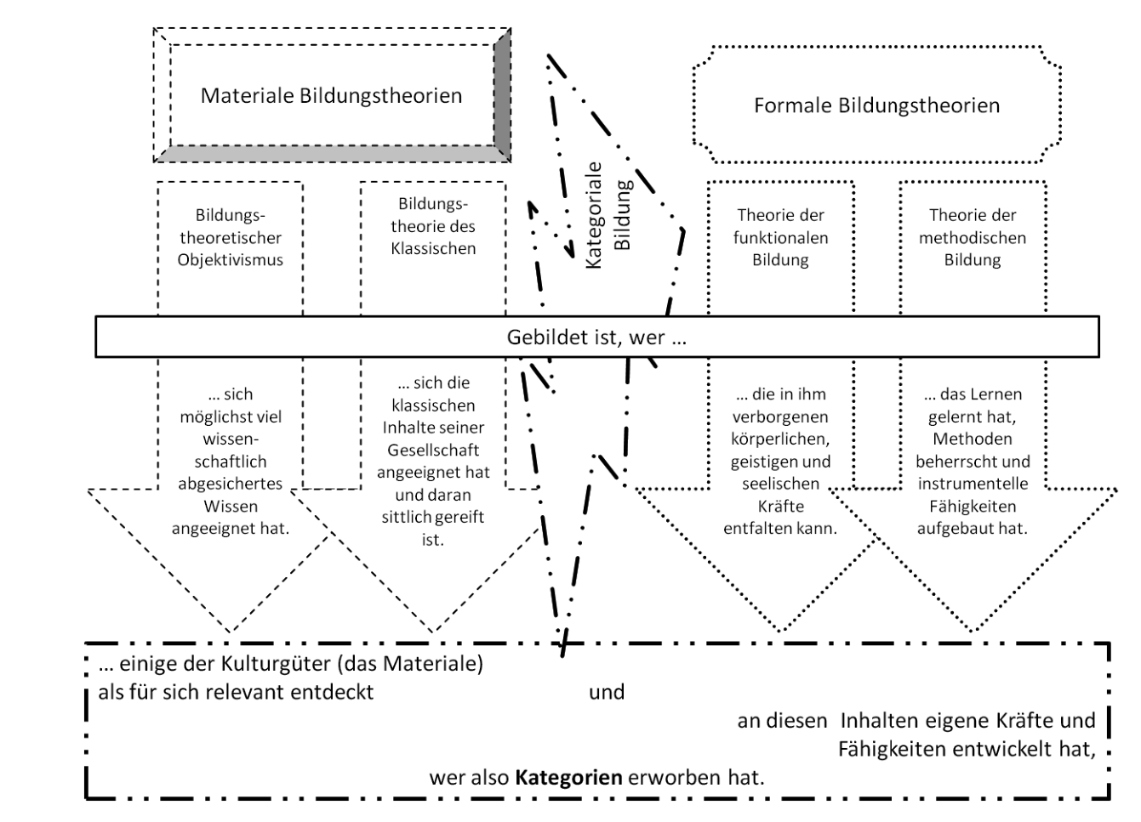
Bildungstheorien im Überblick

Slide 9

Bildungstheoretische Didaktik

Slide 10
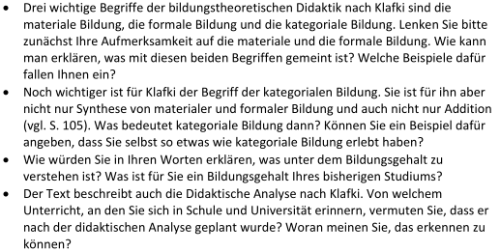
Bildungstheoretische Didaktik
Notes:
Formales und materiales Moment bilden eine Einheit, indem die Fähigkeit zur Aussage (Einsicht, Erlebnis, Erfahrung) und die Aussage (Inhalt) selbst gewonnen werden.

Slide 11
Bildungsinhalt und Bildungsgehalt
„Kategoriale Bildung meint […]dass Menschen in der Lage sind, von der Welt begründete, d.h. durch Erkenntnisse geprüfte Aussagen zu machen. Diese Fähigkeit ist stets an Inhalte gebunden, die zur Aussage stehen.“ (Kron, Jürgens, Standop 2014, 72).
„Bildung ist der Inbegriff von Vorgängen, in denen sich die Inhalte einer dinglichen und geistigen Wirklichkeit ‚erschließen‘, und dieser Vorgang ist nichts anderes als das Sich-Erschließen […] eines Menschen für jene Inhalte und ihren Zusammenhang als Wirklichkeit.“ (Jank, Meyer 2002, 216).
Jene Momente, die solche Erschließung des Allgemeinen im Besonderen oder am Besonderen bewirken, meint der Begriff des Bildungsgehalts. Jeder besondere Bildungsinhalt birgt in sich also einen allgemeinen Bildungsgehalt.“ (ebd.)

Slide 12
Didaktische Analyse nach W. Klafki
Gegenwartsbedeutung:
Welche Bedeutung hat der Inhalt für das Leben der SuS bzw. welche sollte er haben?
Zukunftsbedeutung:
Worin liegt die Bedeutung des Themas für die Zukunft der SuS?
Struktur des Inhalts:
Welche Bereiche liegen im Inhalt?
In welchem Zusammenhang stehen die einzelnen Bereiche?
Gibt es verschiedene Sinn- und Bedeutungsschichten?
Was sind die sachlichen Voraussetzungen und welche Bezüge gibt es zu anderen Themen?
Welche Schwierigkeiten werden die SuS vermutlich mit dem Inhalt haben?
Welches Mindestwissen müssen die SuS haben, um die kategoriale Bildung zu erlangen?
Exemplarische Bedeutung der Bildungsinhalte:
Wofür soll das geplante Thema exemplarisch, repräsentativ, typisch sein?
Inwieweit lässt sich der Inhalt im späteren Unterricht nutzen?
Zugänglichkeit und Darstellbarkeit:
Welche Beispiele sind für die SuS interessant?
Wie können SuS Fragestellungen eines Problems selbstständig beantworten?
Welche Situationen und Aufgaben sind geeignet, um Inhalte realitätsnah zu vermitteln?

Slide 13
Kritik an der Bildungstheoretischen Didaktik
Politisch-gesellschaftskritisch:
Klafkis Ansatz trägt dazu bei, die herrschende Klassengesellschaft zu stabilisieren.
Wissenschaftlich:
Klafkis Ansatz ist empirisch zu wenig abgesichert.
Klafkis Ansatz lässt die Formulierung klarer Lernziele kaum zu.
Heimann: Es fehlen lerntheoretische Momente.
Unterrichtspraktisch:
Klafkis Ansatz vernachlässigt die Unterrichtsmethodik.
Klafkis Ansatz interpretiert die Wechselbeziehungen zwischen Zielen, Inhalten und Methoden unzulänglich.
Klafkis Ansatz ist praxisfern.
Blankertz: Die Erfassung der jeweils gegenwärtigen Erziehungswirklichkeit bleibt aus.

Slide 14
Literatur
Jank, W. & Meyer, H. (2002). Didaktische Modelle. Berlin: Cornelsen Scriptor.
Kron, F. W.; Jürgens, E.; Standop, J. (2014). Grundwissen Didaktik. Mit 35 Abbildungen und 18 Tabellen (6., neu bearbeitete Auflage). München: Reinhardt. (frei verfügbar über die Universitätsbibliothek)
Kron, Friedrich W (2008). Grundwissen Didaktik (5., Auflage). München: Reinhardt
Klafki, Wolfgang (1962): Didaktische Analyse als Kern der Unterrichtsvorbereitung. In: Roth, H./Blumenthal, A. (Hrsg.) (1962): Didaktische Analyse, Hameln/Weser: Schroedel, S. 5-34 (ergänzte Literatur, keine Pflichtlektüre zur Vorbereitung der Klausur)
Klafki, Wolfgang (1963). Studien zur Bildungstheorie und Didaktik, Weinheim: Beltz
Klafki, Wolfgang (2007). Neue Studien zur Bildungstheorie und Didaktik : zeitgemäße Allgemeinbildung und kritisch-konstruktive (6. Auflage). Weinheim [u.a.] : Beltz

Slide 15
Aufgabe: Gegenwartsbedeutung
überlegen Sie, worin für Sie die Gegenwartsbedeutung dieses Seminars besteht. Bitte fertigen Sie dazu eine kleine Stichpunktliste / Gedanken an, die Sie im Studierendenordner auf Moodle bitte hochladen. Wie müsste das Seminar beschaffen sein, dass es keinerlei Gegenwartsbedeutung für Sie hätte? Auf diese Weise könnten Sie zu Punkten kommen, die man in der Vorbereitung einer Lehrsituation auf jeden Fall vermeiden sollte – und das ist ja unter Umständen ein wertvolles pädagogisches Wissen.

Slide 16
Nächste Woche: Pfingsten / Die kritisch-konstruktive Didaktik
Aufgabe (Nachbereitung)
Gegenwartsbedeutung
Vierte Eintrag im Portfolio (Klafki, Teil 1)
Vorbereitendes Material (für nächste Woche):
Koch-Priewe, et al. (2016): 117-132.
Feedback
https://evaluation.tu-dortmund.de/evasys/online.php?pswd=9QLRY

